Slide 1


14. Hafta dersi
11.1.2023

Slide 2
Amazon re invent 2022
https://reinvent.awsevents.com/
Mikroservisler (Uygulama Entegrasyonu)
Kubernetes (Çok sayıda docker container’ın yönetilmesi)
Bulut uygulamaları (Lambda servisleri – sunucusuz uygulamalar)
Event-driven mimariler (Olayın gerçekleşmesine dayalı yazılım mimarileri)
Blockchain

Slide 3
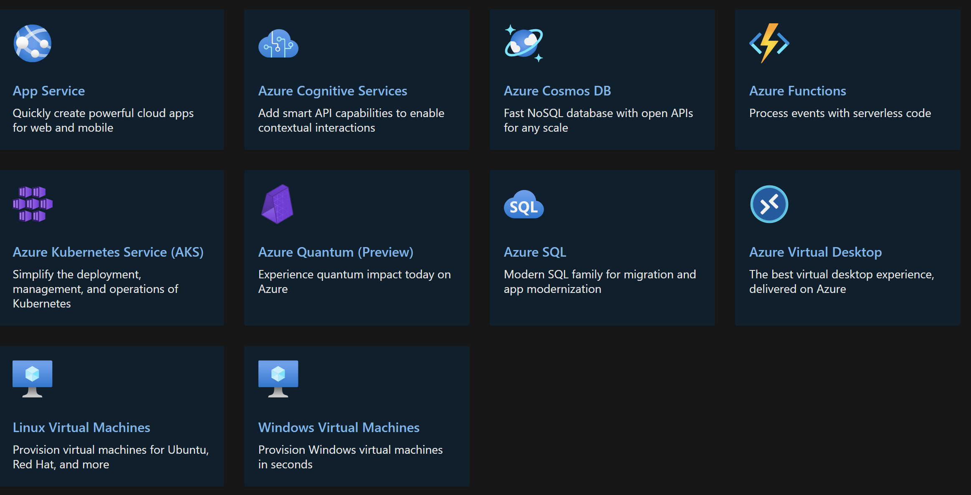
Microsoft Azure
https://learn.microsoft.com/en-us/azure/?product=popular

Slide 4
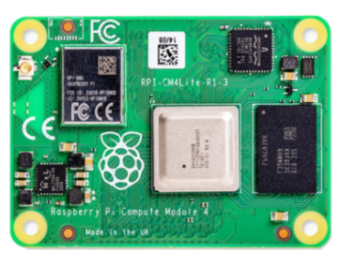
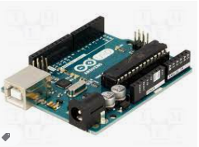
Mikrobilgisayarlar
Raspberry Pi
Aurdino

Slide 5
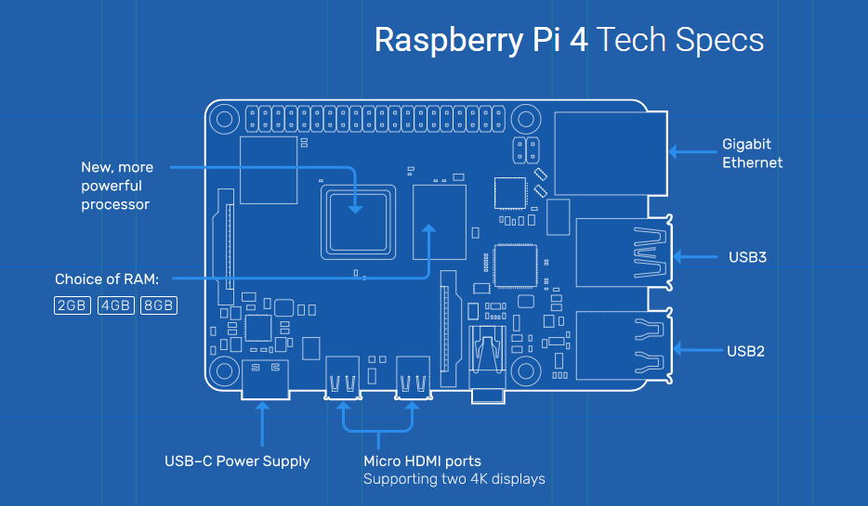
Raspberry Pi
https://www.raspberrypi.com/tutorials/how-to-set-up-raspberry-pi/
https://www.raspberrypi.com/tutorials/build-your-own-raspberry-pi-flight-tracker/
1.5Ghz CPU, 64-bit, Quad Core
DDR4-3200 SDRAM (2GB, 4GB veya 8GB)
2x mikro HDMI çıkış
Micro SD slot
Gigabit Ethernet
2x USB çıkış
WiFi ve Bluetooth
35 $’dan başlayan fiyat
https://www.seeedstudio.com/blog/2019/09/29/top-20-best-raspberry-pi-4-projects-that-you-must-try-now/

Slide 6
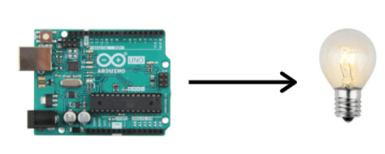
Aurdino (Mikro-kontrolör)
Elektronik projeler için tercih edilir (IoT, ev güvenliği, robotlar, uzaktan kontrol, otomasyon vb)
https://www.seeedstudio.com/blog/2020/01/16/20-awesome-arduino-projects-that-you-must-try-2020/

